Slide 1

苏教版 数学 三年级 下册
1
两位数乘两位数
两位数乘两位数笔算
第2课时
情境导入
探究新知
课堂练习
课堂小结
课后作业
WWW.PPT818.COM

Slide 2



情境导入
21×32=
672
42×12=
504
你能用竖式计算这些算式吗？
2 1
×3 2
4 2
×1 2
4 2
8 4
6 3
4 2
6 7 2
5 0 4
返回

Slide 3


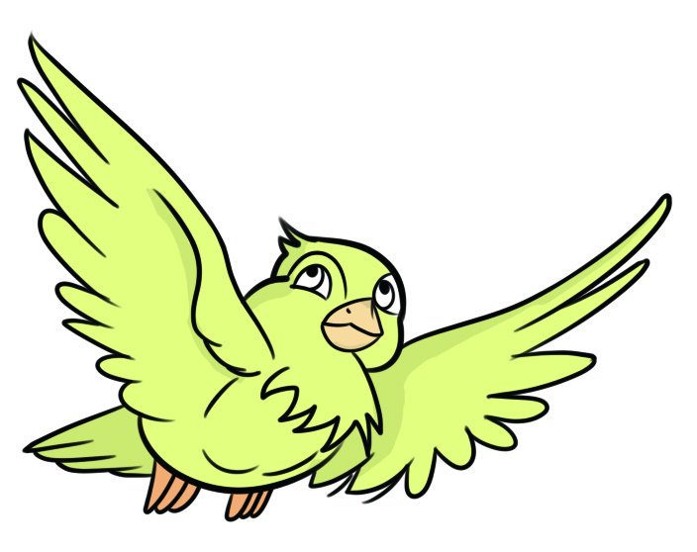
箱数×每箱个数=总数
探究新知
每箱迷你南瓜24个，53箱一共有多少个？
24×53=
1272(个)
你能接着往下算吗？
例 4
2 4
×5 3
5 3
×2 4
验
算
：
7 2
2 1 2
1 2 0
1 0 6
1 2 7 2
1 2 7 2
答：53箱一共有1272个。
验算一下，看结果是否正确。
返回

Slide 4
笔算两位数乘两位数时，要注意什么？
1.先用第二个乘数的个位乘第一个乘数，
再用第二个乘数的十位乘第一个乘数；
2.用哪一位上的数去乘，乘得的数的末位
就和这一位对齐；
3.最后把两次乘得的数相加。
返回

Slide 5

同步练习
课堂练习
先说说计算步骤，再计算。
2 9
×3 5
2 8
×7 3
3 8
×4 6
3 7
×5 2
1 4 5
8 4
2 2 8
7 4
8 7
1 9 6
1 5 2
1 8 5
1 0 1 5
2 0 4 4
1 7 4 8
1 9 2 4
返回

Slide 6
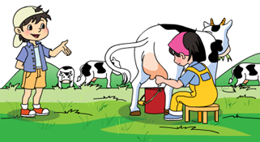
我家有14头奶牛。
一头奶牛一天可产奶29千克，小明家的奶牛一天一共产奶多少千克？
奶牛数×每头产奶量=总产奶量
29×14=406（千克）
答：小明家的奶牛一天一共产奶406千克。
返回

Slide 7
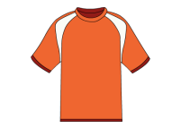

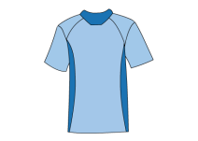
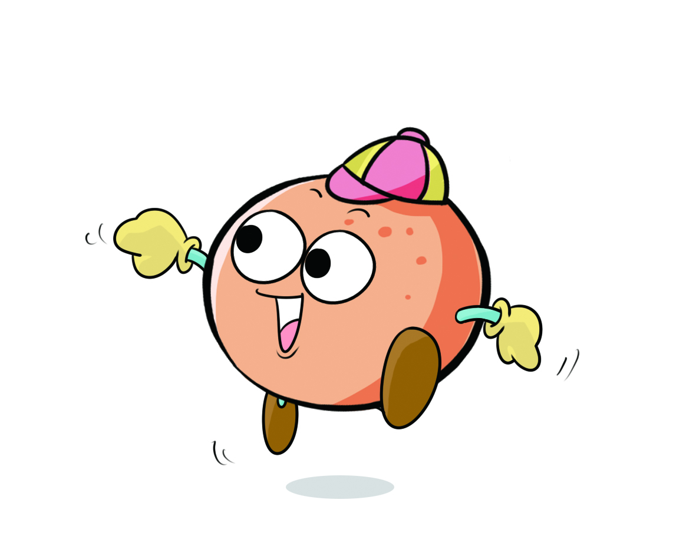
同步练习
买25件同样的运动衣，最少要用多少元？最多呢？
选最便宜的，花钱最少；选最贵的，花钱最多。
48元
55元
64元
最少：48×25=1200（元）
最多：64×25=1600（元）
答：最少要用1200元，最多用1600元。
返回

Slide 8

课堂小结
这节课你们都学会了哪些知识？
先用第二个乘数的个位乘第一个乘数，再用第二个乘数的十位乘第一个乘数,用哪一位上的数去乘，乘得的数的末位就和这一位对齐,最后把两次乘得的数相加。
返回

Slide 9


课后作业
第6页：
第2题；
补充习题：
第5、6页
返回

